Slide 1





중고 마켓 제작
프로젝트
중고 거래 사이트 제작 프로젝트 결과 보고서
개발 기간 | 2025.07.18 ~ 2025.08.04 / 2025.09.01 ~ 2025.09.04
팀 원 | 안성호, 이강호, 조현진, 최원경

Slide 2









contents
01
02
03
프로젝트 개요
진행 및 결과
프로젝트 평가
프로젝트 배경
개발 환경
팀 구성 및 역할
프로젝트 설계
상세 기능 설명
코드 설명
발생한 오류 및 해결
자체 평가 및 느낀 점

Slide 3


Chapter.1
프로젝트 개요

Slide 4











01 |
프로젝트 개요 - 프로젝트 배경
프로젝트 배경
주제 선정 배경
최근 1인 가구 증가 및 지출의 최소화와 함께 새로운 물품 구매에 대한 소비 인식 변화
주제 선정 이유
중고 전자제품 거래 수요의 증가에 따라 좀 더 안전하고 효율적인 거래 플랫폼이 필요성이 커짐
프로젝트 목적
사용자가 자유롭게 물품에 대한 판매 글을 등록하고 사용자간 채팅기능으로 자율적이고 편리한 거래 환경을 제공
프로젝트 내용
전자제품 뿐만 아니라 다양한 물품의 구매에 있어서 소비 성향이 변화하면서 자연스레 중고 거래에 대한 수요가 급증하게 되었습니다. 이에 따라 중고거래를 이용하는 소비자 간의 안전하고 효율적이며 편리한 거래 환경을 만들어 줄 수 있는 플랫폼이 필요하다고 느꼈습니다. 판매자는 자유롭게 자신의 물품 판매 글을 올리고, 구매자는 판매자와의 채팅 기능을 통하여 사용자로 하여금 자율적이고 주도적인 중고 거래를 유도하도록 하였습니다.
# 자율적인
# 주도적인
# 편리한

Slide 5









01 |
프로젝트 개요 - 개발 환경
개발 환경
개발 도구 & 운영 체제
서버 & 데이터 베이스
웹 기술
내용 입력
내용 입력
내용 입력

Slide 6





01 |
프로젝트 개요 - 팀 구성 및 역할
팀 구성 및 역할
이 름
역 할
안 성 호
내용
내용
이 강 호
내용 내용
물품 판매 글 페이지 UI/UX 구성 및 사진 파일을 포함 한 판매 글 등록 기능 구현
판매 글에 대하여 모달 창을 통한 정보 수정 및 삭제 기능 구현
WebSocket과 데이터베이스를 이용한 실시간 채팅 기능 구현
조 현 진
최 원 경
내용 내용

Slide 7
Chapter.2
진행 및 결과

Slide 8


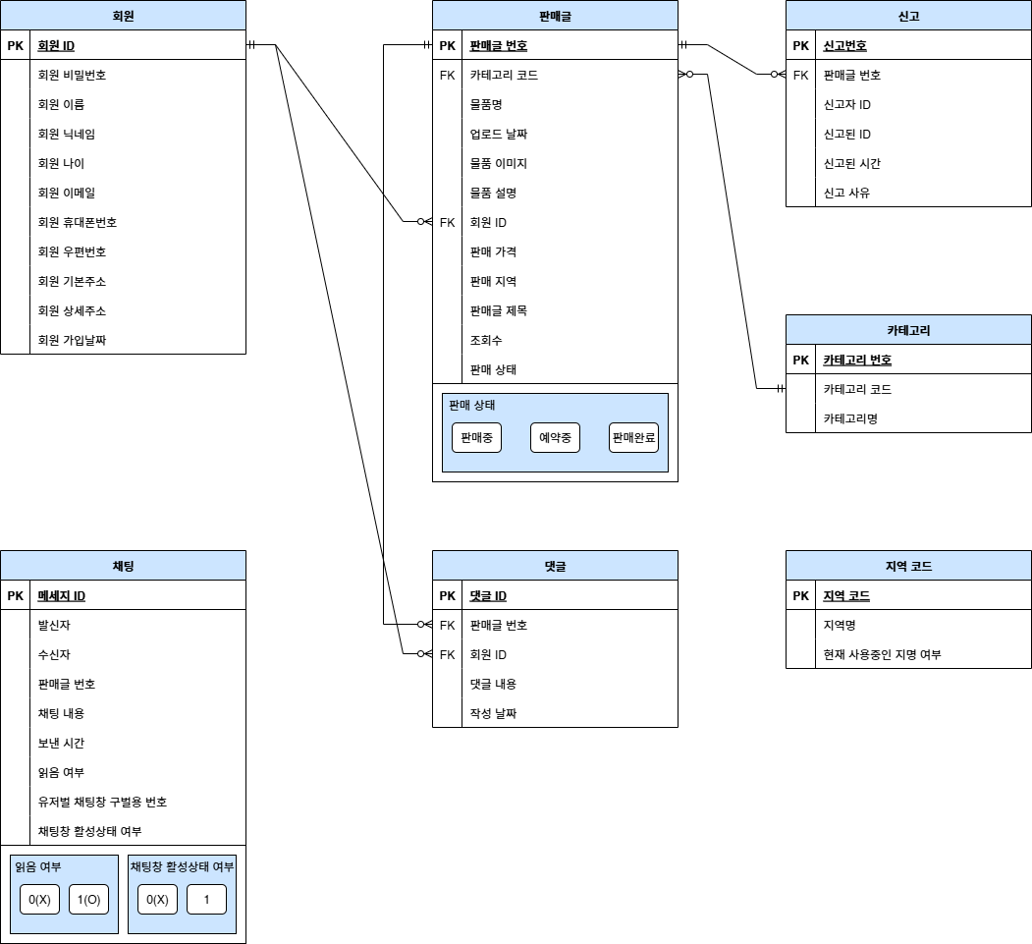
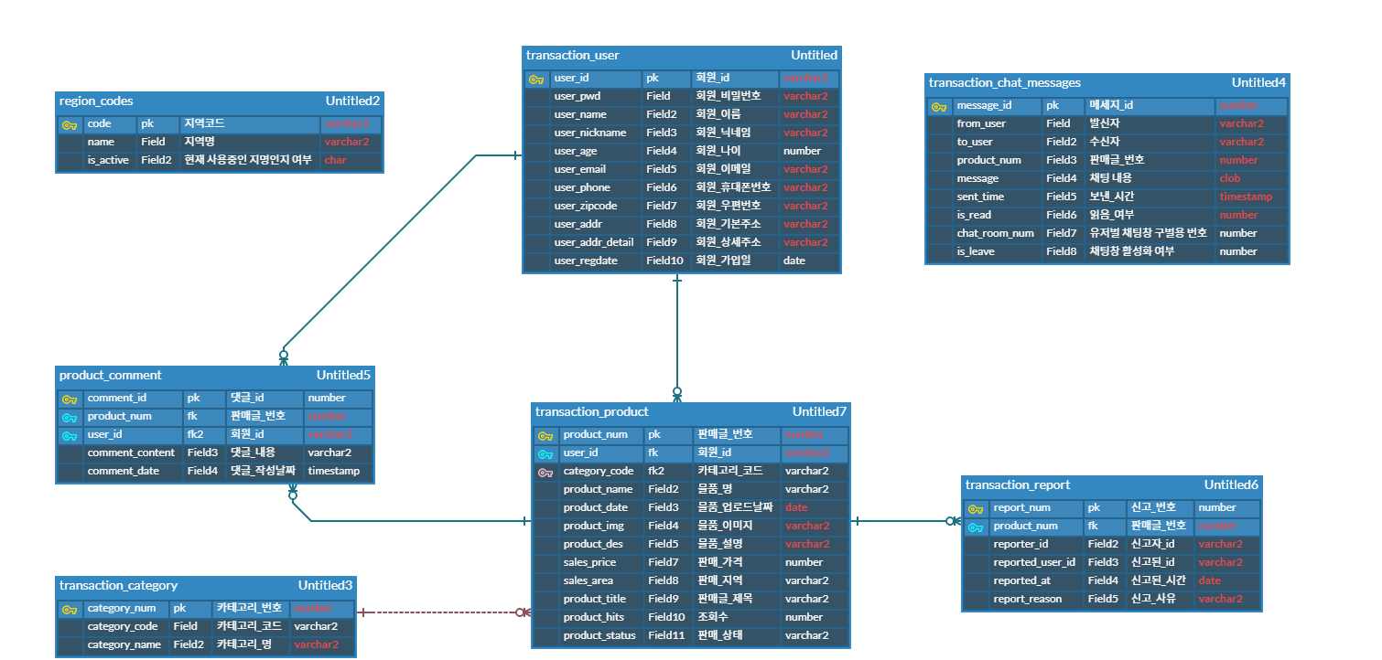
02 |
진행 및 결과 - 프로젝트 설계
프로젝트 설계 – ERD 모델
논리적 모델링(Logical ERD)
물리적 모델링(Physical ERD)

Slide 9
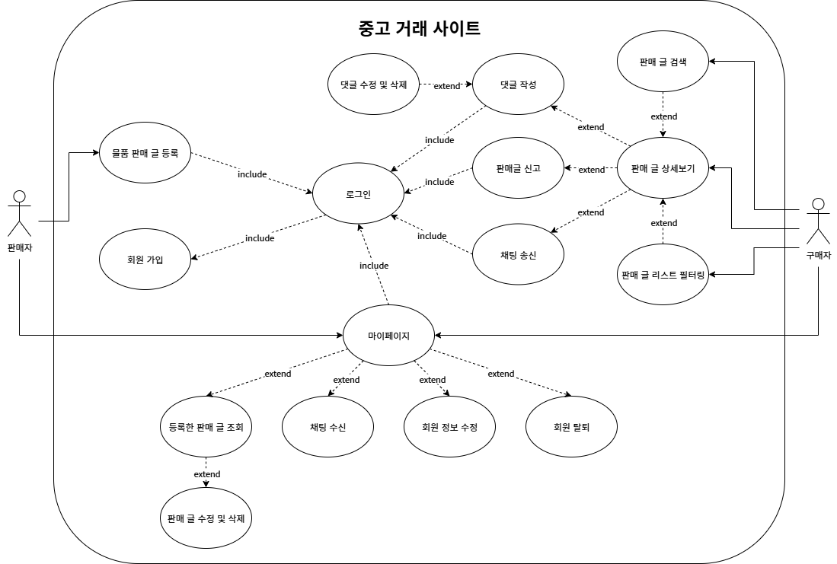
02 |
진행 및 결과 - 프로젝트 설계
프로젝트 설계 – 유스케이스 다이어그램

Slide 10
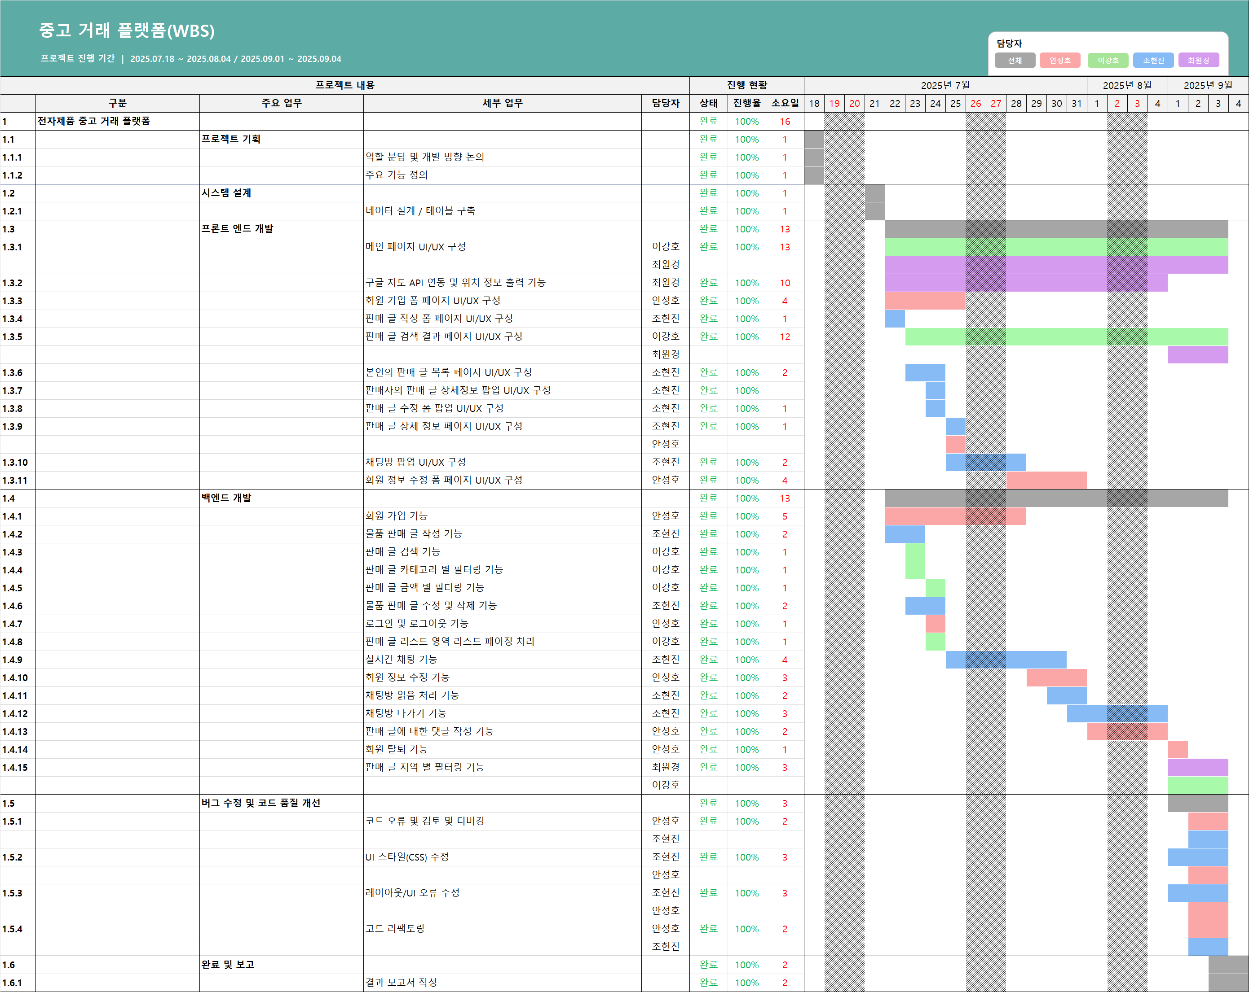
02 |
진행 및 결과 - 프로젝트 설계
프로젝트 설계 - WBS

Slide 11
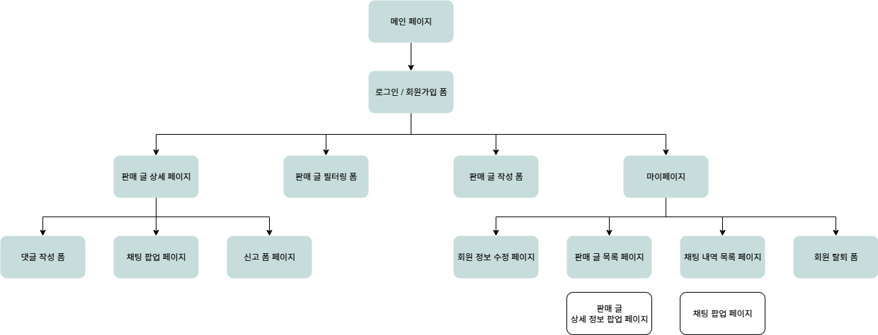
02 |
진행 및 결과 - 프로젝트 설계
프로젝트 설계 - 구조도

Slide 12
02 |
진행 및 결과 - 상세 기능 설명
상세 기능 설명 - 메인 페이지

Slide 13
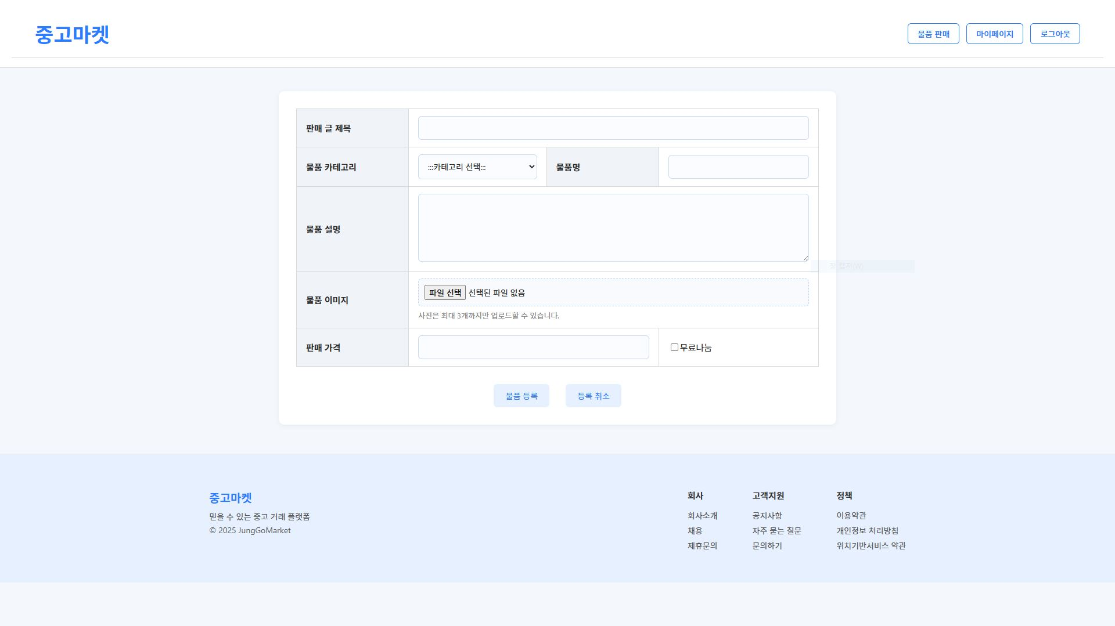
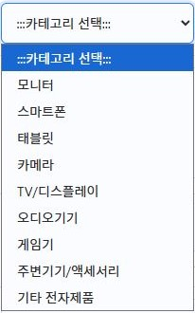
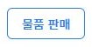
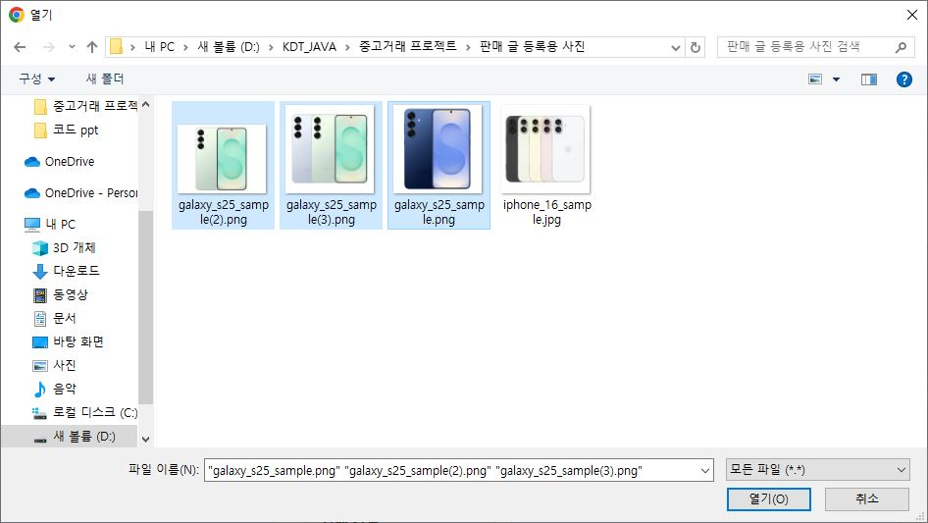
02 |
진행 및 결과 - 상세 기능 설명
상세 기능 설명 - 물품 판매
판매할 물품의
카테고리를 선택 가능
상단의 헤더 영역에 위치한 물품 판매 글 클릭 시 판매 글을 작성, 등록할 수 있는 페이지로 이동
판매 가격 직접 책정 가능 /
무료 나눔 체크 시 판매가격 0원 설정
파일 선택 버튼을 통해 최대 3개의 사진까지 등록 가능

Slide 14
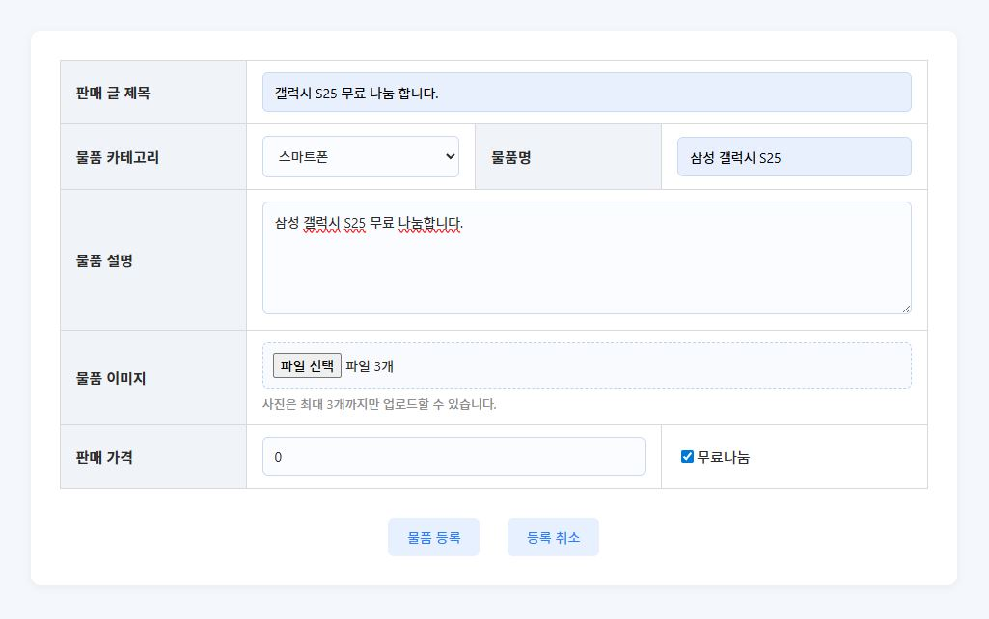
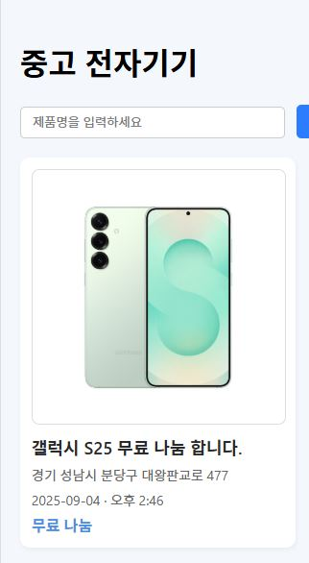
02 |
진행 및 결과 - 상세 기능 설명
상세 기능 설명 - 물품 판매
글 내용 작성 후 물품 등록 버튼 클릭 시 우측 사진처럼 메인 화면에서 정상적으로 판매 글이 등록된 것을 볼 수 있음

Slide 15
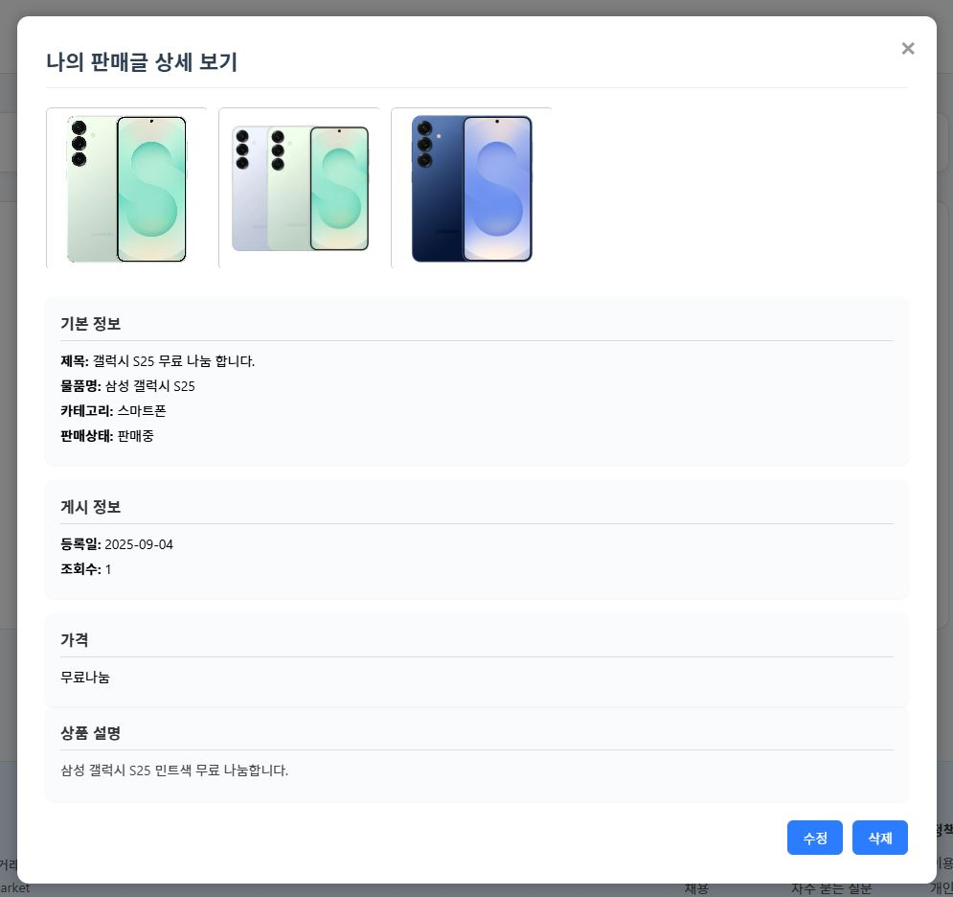
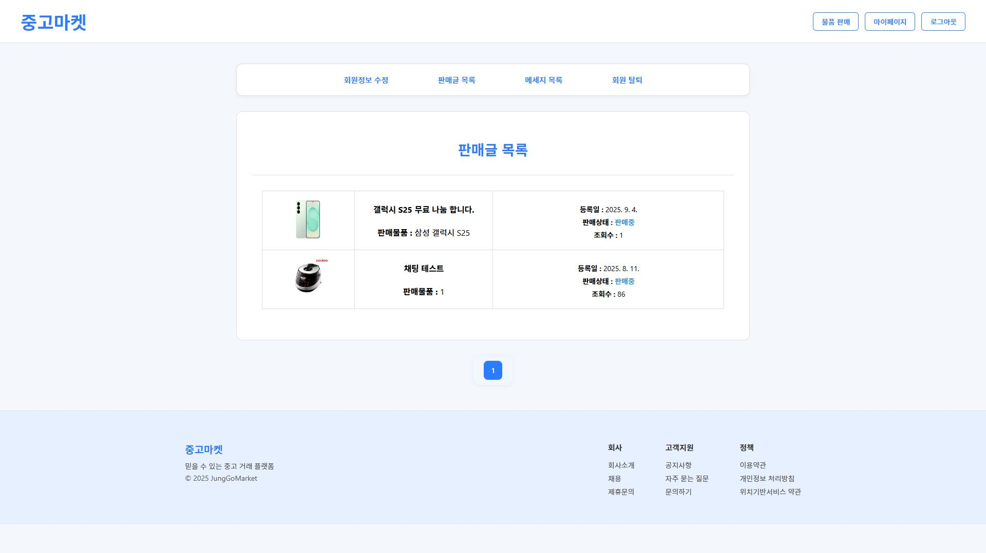
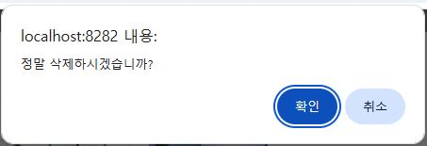
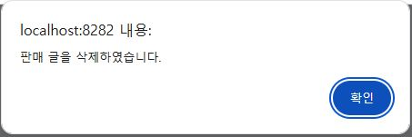
02 |
진행 및 결과 - 상세 기능 설명
상세 기능 설명 - 나의 판매 글
마이페이지에서 판매글 목록 버튼 클릭 시 나의 판매 글 리스트를 보여주는 페이지로 이동
해당 영역 클릭 시 판매 글 상세 정보를 모달 창으로 출력
판매 글 삭제 버튼 클릭 시
해당 판매 글 삭제 처리

Slide 16
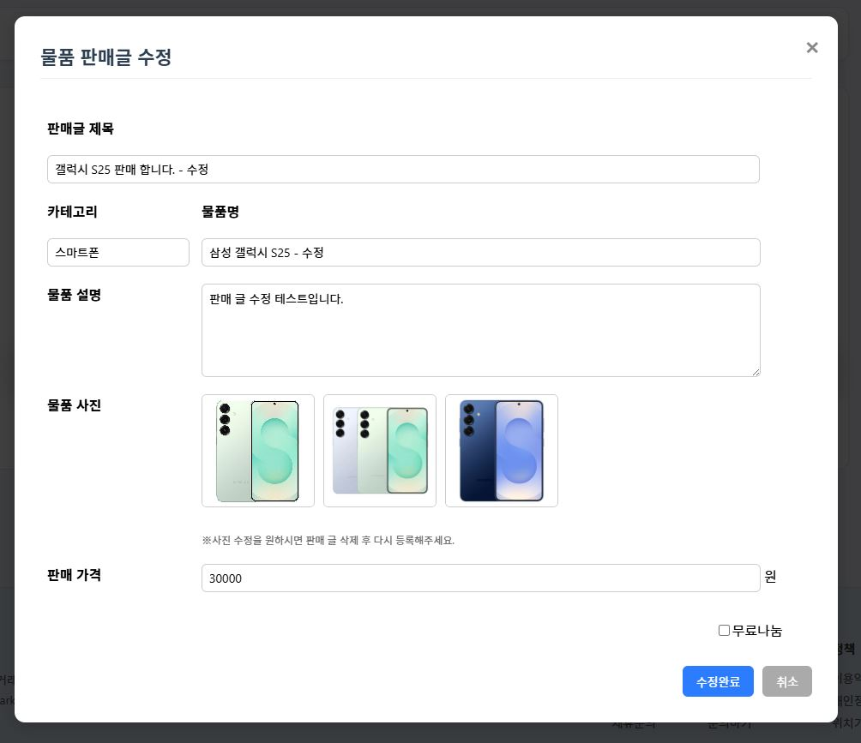
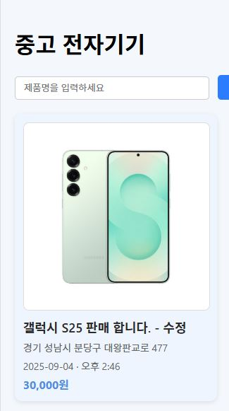
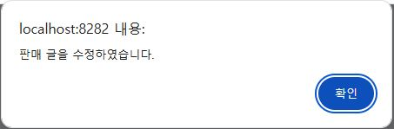
02 |
진행 및 결과 - 상세 기능 설명
상세 기능 설명 - 나의 판매 글
판매글 상세 정보 모달 창에서
수정 버튼 클릭 시 판매글 수정 모달 창이 뜨게 됨
기존 판매 글이 수정되어 정상적으로 처리된 것을 볼 수 있음
카테고리와 물품 사진을 제외한 나머지 항목들을 모두 수정할 수 있으며,
판매글 등록 기능과 같이 무료 나눔 체크 시 판매 가격은 자동으로 0원으로 고정

Slide 17
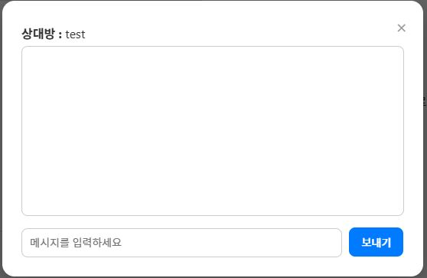
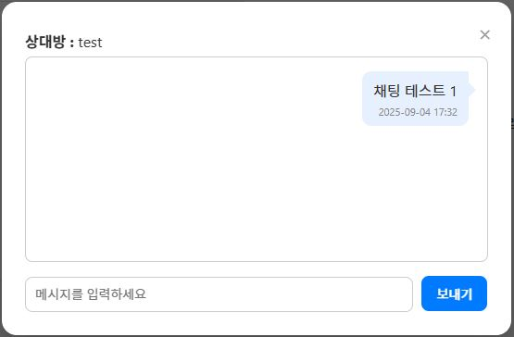
02 |
진행 및 결과 - 상세 기능 설명
상세 기능 설명 - 실시간 채팅
물품 판매 글 페이지에서 채팅 버튼을 클릭하면 판매자와의 채팅방을 생성할 수 있음
메시지 입력 창에 메시지를 입력 후 보내기 버튼을 누르면 메시지의 내용과 보낸 시간이 함께 뜨도록 설정

Slide 18
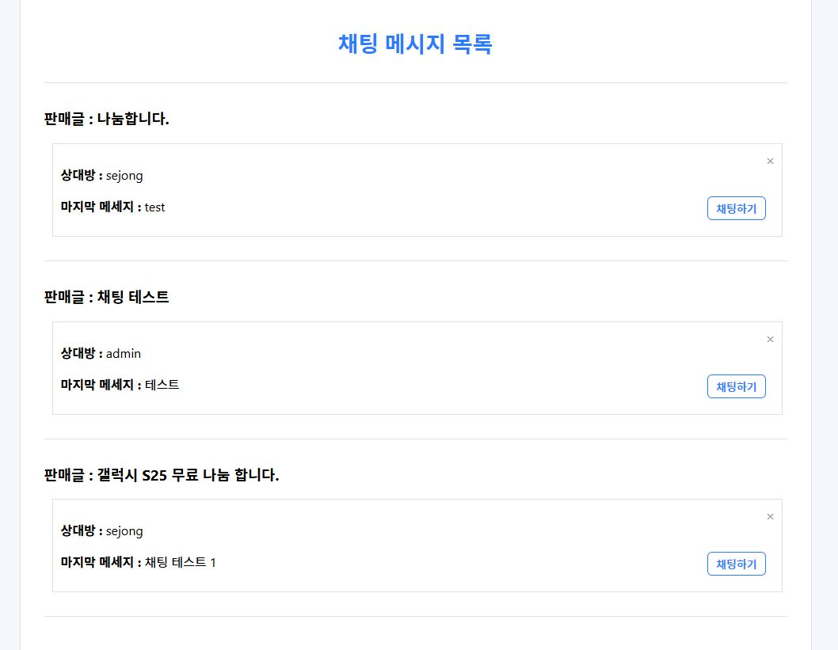
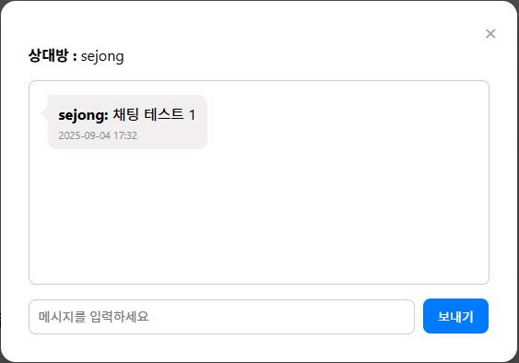
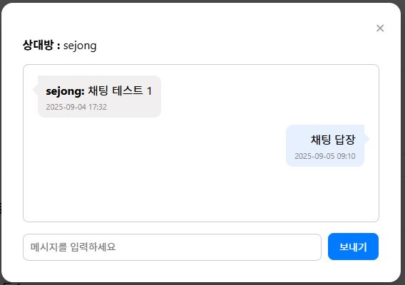
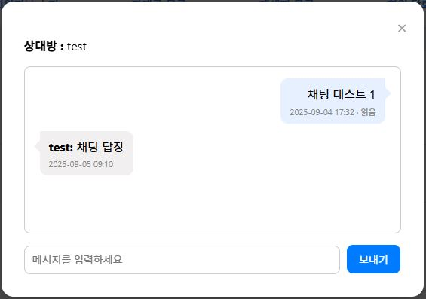
02 |
진행 및 결과 - 상세 기능 설명
상세 기능 설명 - 실시간 채팅
채팅방에서는 상대방의 메시지가 항상 좌측, 그리고 상대방의 아이디와 함께 채팅 메시지가 뜨게 되어있으며,
상대방에게 답장을 보낼 수 있음
메시지를 받은 상대방(판매자)는 마이페이지의 채팅 메시지 목록에서 채팅방이 생성된 것을 확인할 수 있음
이후 다시 구매자의 아이디로 로그인 후 채팅방을 확인하면 정상적으로 메시지가 수신된 것을 볼 수 있고, 상대방이 나의 메시지를 읽었으므로 ‘읽음’ 처리가 되어 해당 메시지에 ‘읽음’ 이라는 텍스트가 붙음

Slide 19
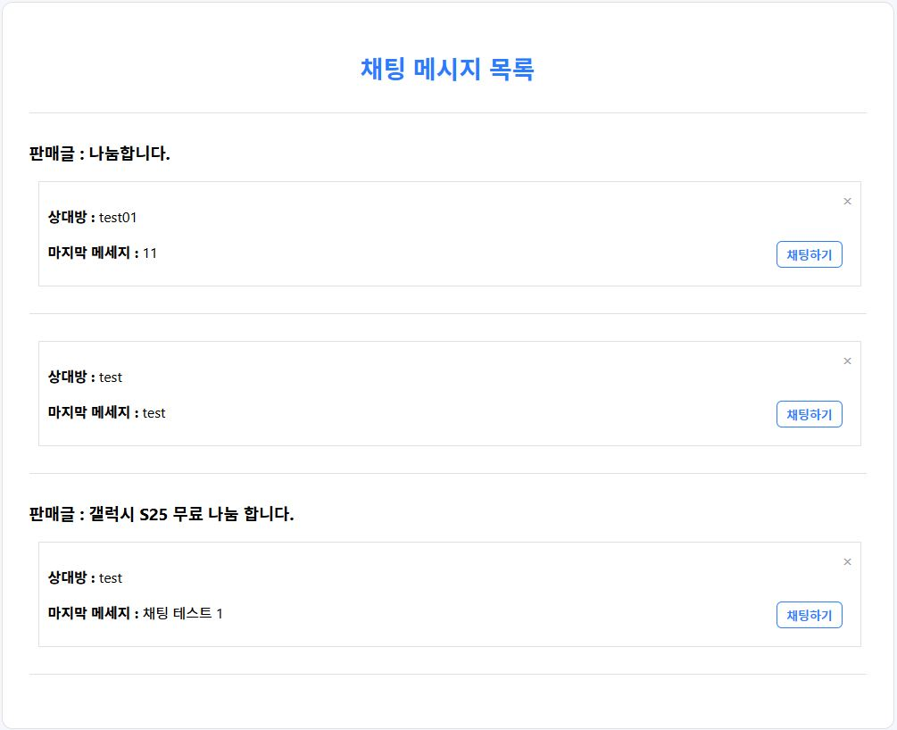
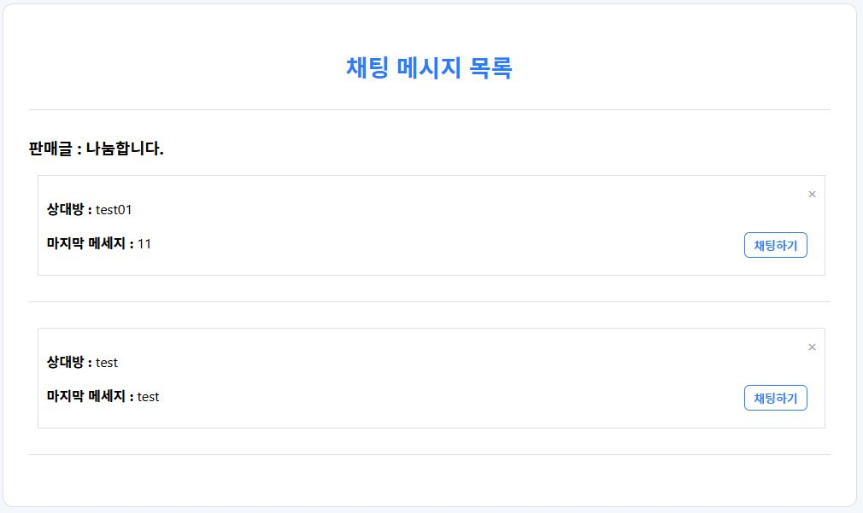
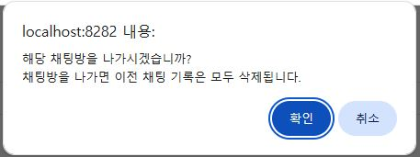
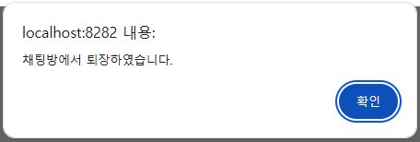
02 |
진행 및 결과 - 상세 기능 설명
상세 기능 설명 - 실시간 채팅
채팅 메시지 목록에서 채팅방의 ‘X’ 버튼을 누르면 해당 채팅방을 나갈 수 있음
(sejong 회원 퇴장)
채팅방에서 나가게 되면 해당 채팅방은 메시지 목록에서 채팅방 리스트에 뜨지 않게 됨

Slide 20
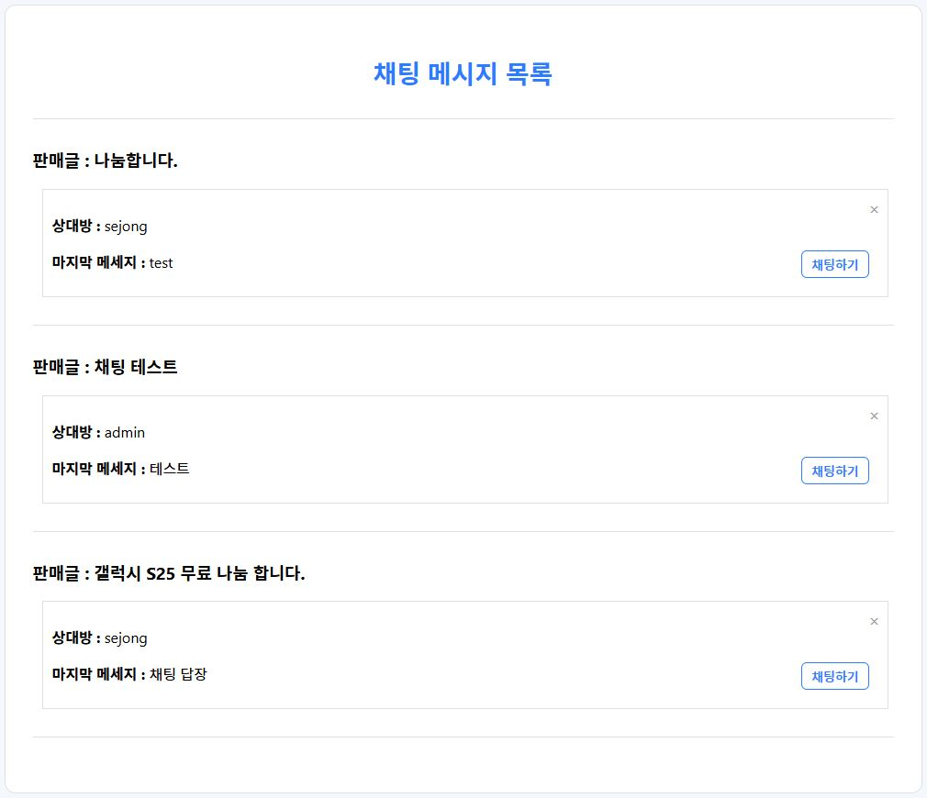
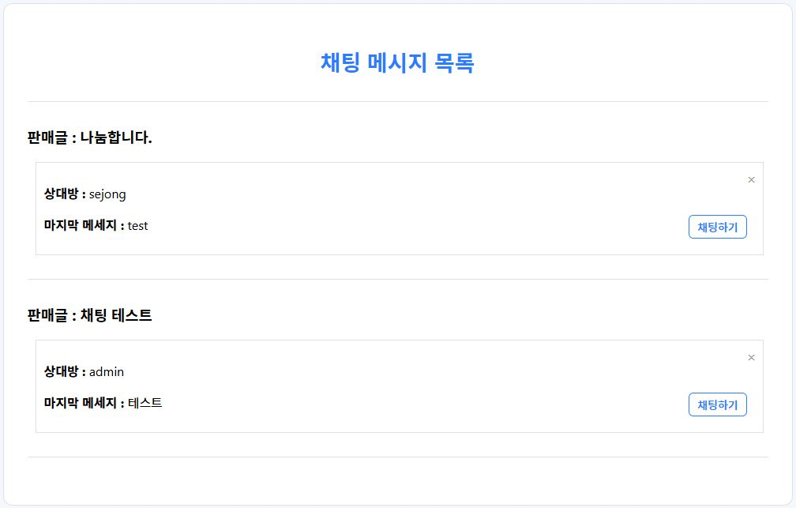
02 |
진행 및 결과 - 상세 기능 설명
상세 기능 설명 - 실시간 채팅
이후 남은 회원도 채팅방을 나가게 된다면 더 이상 채팅방에 남아있는 회원은 존재하지 않으므로 해당 채팅방이 완전하게 삭제 됨
상대방이 채팅방을 나가도 채팅방이 완전히 삭제되지는 않으며 나가지 않은 회원에게는 여전히 채팅방이 존재함

Slide 21
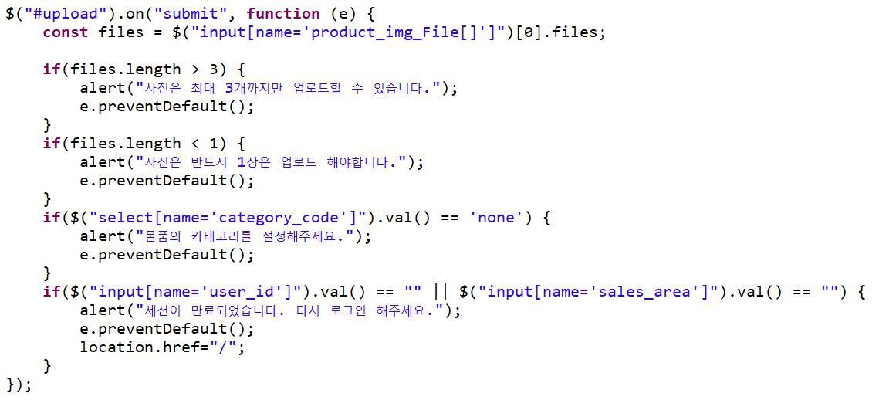
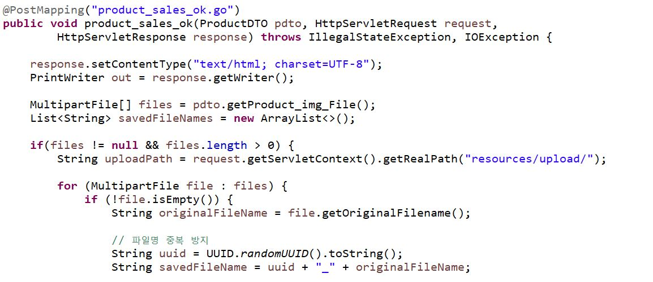
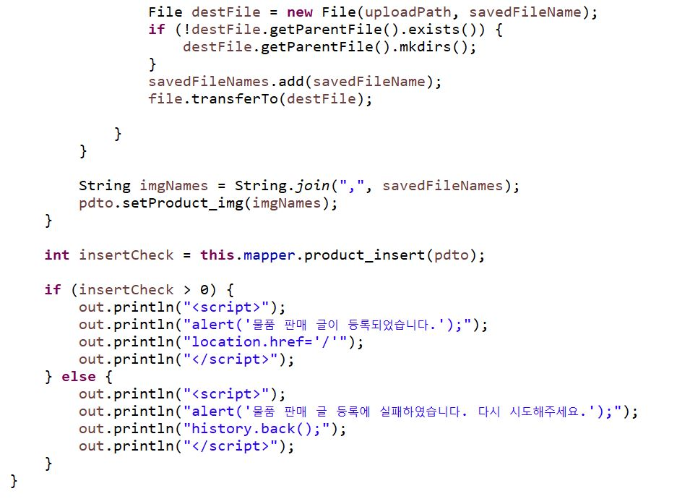
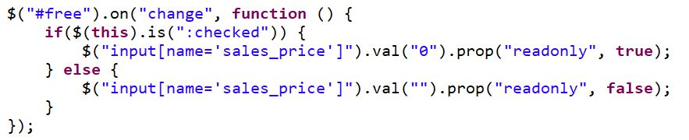
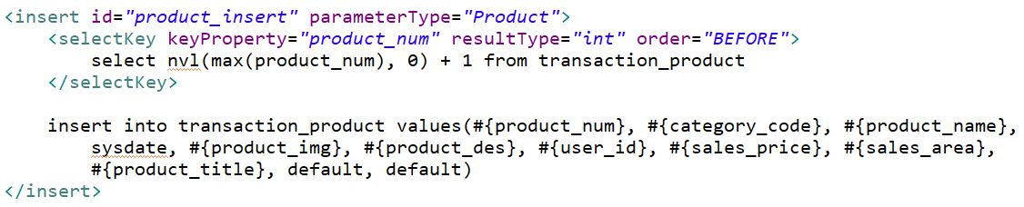
02 |
진행 및 결과 - 코드 설명
코드 설명 - 판매 글 등록
판매 글 등록 폼에 대해서 사진을 3장보다 더 많이 선택 시, 카테고리 미 선택 시, 혹은 글 작성 중 세션이 만료되어 user_id(회원의 아이디)가 비어있으면 e.preventDefault(); 함수를 사용하여 해당 폼이 submit 되지 않도록 처리함
무료 나눔 설정 체크박스 체크 시 가격을 입력하는 input의 값을 0으로 고정시킴
판매 글 등록 쿼리문
컨트롤러에서는 MultipartFile[] 을 이용하여 사진이 저장되도록 하였고 , 여러 장의 사진이 저장되는 경우 사진의 파일 이름을 쉼표(,)를 통해 연결하여 데이터베이스에 저장시켜 해당 판매 글의 모든 사진에 접근할 수 있도록 설정

Slide 22
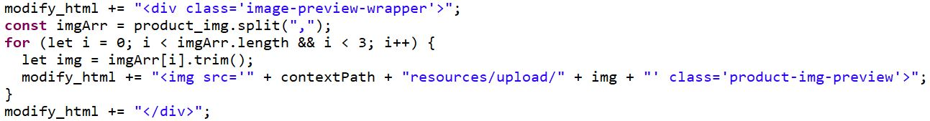
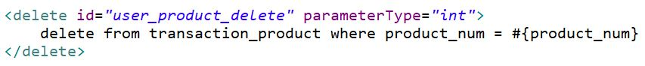
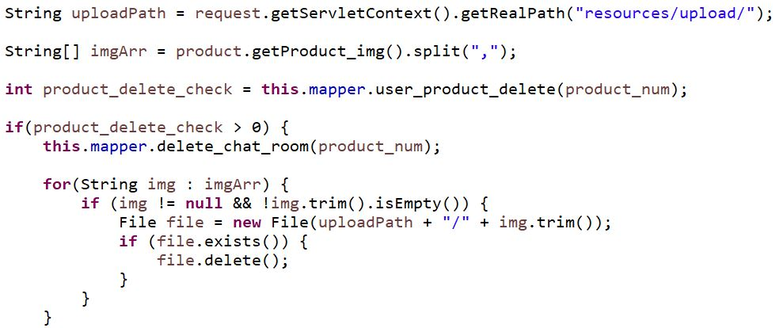
02 |
진행 및 결과 - 코드 설명
코드 설명 - 판매 글 수정 / 삭제
판매 글 수정 시 해당 판매 글의 정보를 보여줄 때 앞서 판매 글 등록에서 언급했듯 사진 파일명을 쉼표로 연결하여 하나로 저장하였는데 이를 다시 쉼표 기준으로 잘라내어 각 사진 파일을 저장된 폴더에서 조회하여 가져옴
판매 글 수정 쿼리문
판매 글 삭제 쿼리문
판매 글 삭제 시 판매 글을 등록할 때 저장된 사진을 조회하여 file.delete(); 를 이용하여 모두 같이 삭제시키며 해당 판매 글에 대해 생성된 채팅방도 같이 삭제되도록 설정
판매 글 삭제로 인해 발생되는 채팅방 삭제 쿼리문

Slide 23
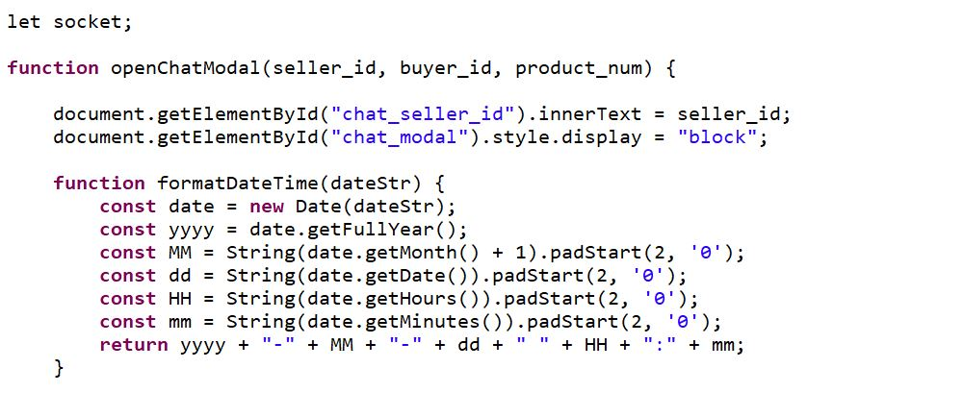
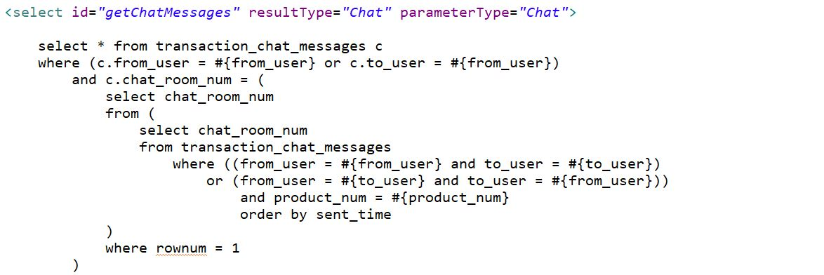
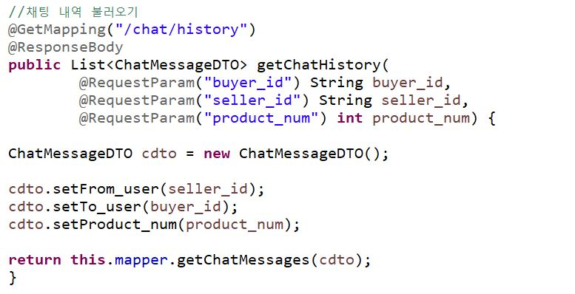
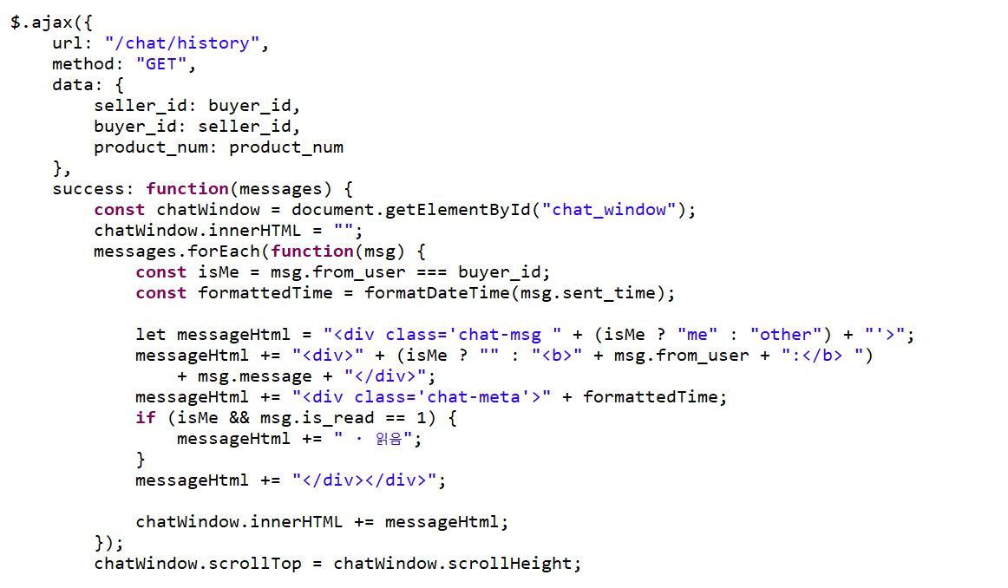
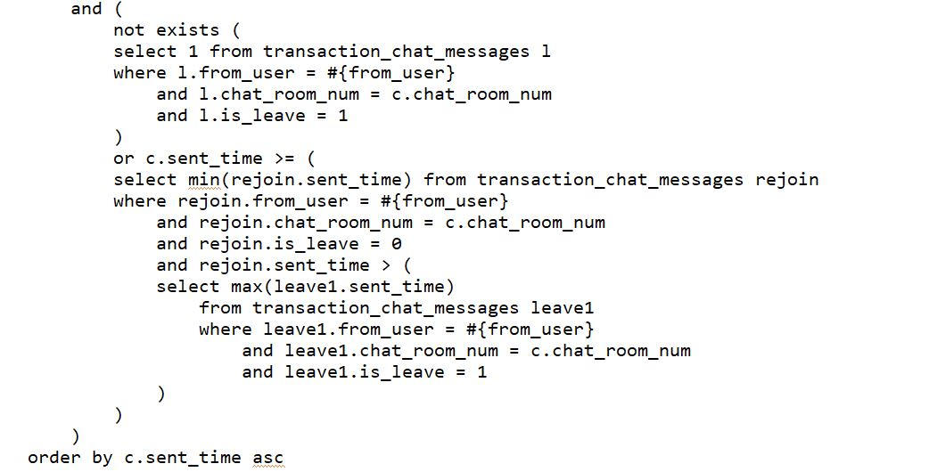
02 |
진행 및 결과 - 코드 설명
코드 설명 - 실시간 채팅 _ 채팅 기록 불러오기
Script
모든 채팅 메시지에서 보낸 사람(from_user) 혹은 받은 사람(to_user)가 세션의 회원 아이디(로그인 되어 있는 회원의 아이디)인 메시지만, 그리고 그 중에서 자신이 나가지 않은 채팅방에 해당하는 메시지만 가져옴
모달 창을 이용한 채팅방에서 기존의 채팅 기록을 ajax 를 이용하여 DB에서 조회하여 불러오는 기능

Slide 24
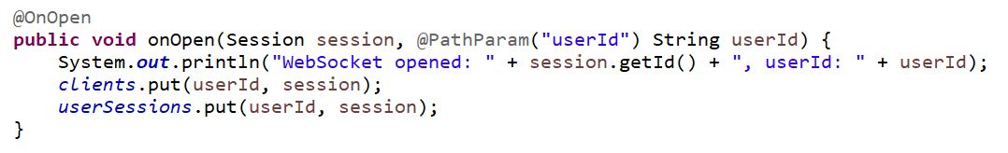
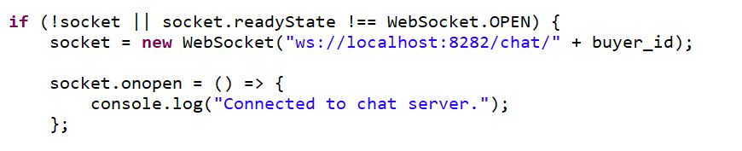
02 |
진행 및 결과 - 코드 설명
코드 설명 - 실시간 채팅 _ WebSocket 연결
Script
채팅방은 구매자의 아이디(현재 로그인 중인 회원의 아이디), 판매자의 아이디(상대방의 아이디), 그리고 판매자의 판매 글 번호를 가지고 생성됨
new WebSocket 을 통해 웹 소켓이 연결되며 연결된 채팅 서버에서 채팅을 보내 메시지가 생성됨으로 나와 상대방의 채팅방이 생성 되도록 함
Chat_Server.java

Slide 25
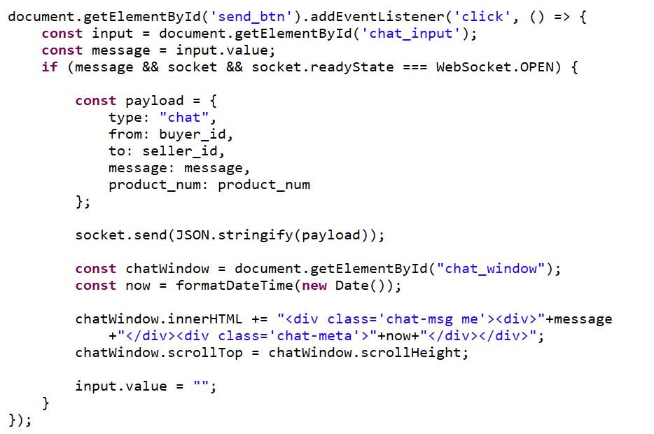
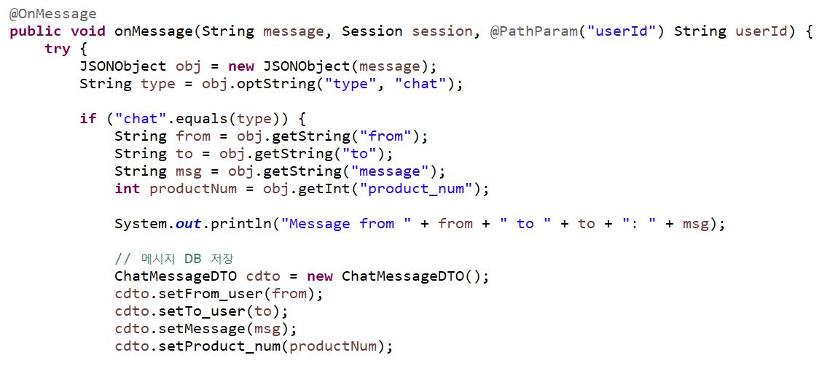
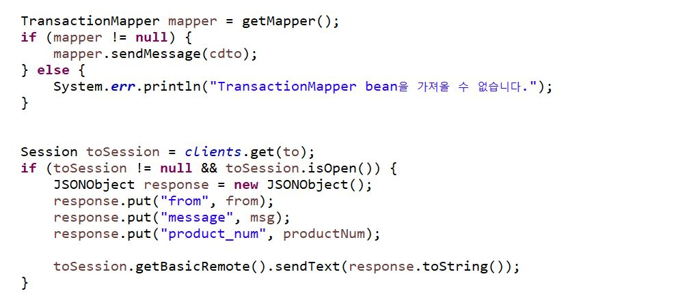
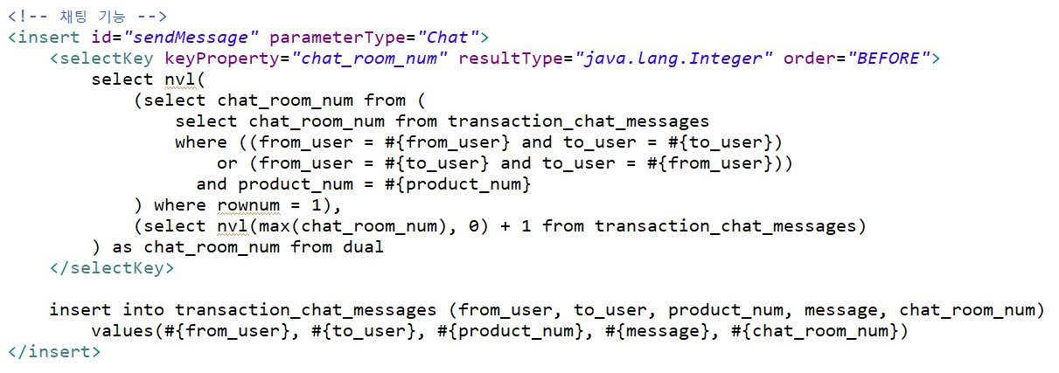
02 |
진행 및 결과 - 코드 설명
코드 설명 - 실시간 채팅 _ 메시지 전송
채팅방 모달창에서 보낼 메시지를 입력하고 전송 버튼을 클릭하면 채팅을 보낸 사람과 받는 사람, 판매 글 번호, 그리고 전송할 메시지 내용이 Chat_Server로 전송됨
전송된 ‘chat’ 타입의 데이터는 Chat_Server에서 DB에 저장시킴
저장된 데이터를 통해 채팅방의 구분과 채팅기록 조회가 가능함
Chat_Server.java
메시지 전송 쿼리문

Slide 26
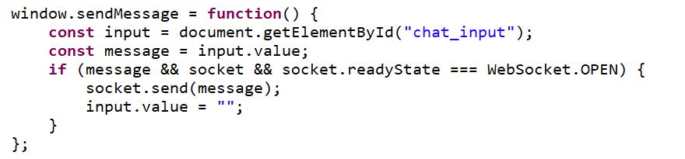

02 |
진행 및 결과 - 코드 설명
코드 설명 - 실시간 채팅 _ 메시지 전송
채팅 전송 버튼 클릭 이후 해당 메시지 입력 input 칸에 존재하는 value를 공백으로 만들어 주도록 구현
채팅 전송 버튼을 클릭 뿐만 아니라 엔터키를 누르는 이벤트로도 전송이 가능하도록 구현

Slide 27





02 |
진행 및 결과 - 코드 설명
코드 설명 - 실시간 채팅 _ 읽음 처리
Script
Chat_Server.java
읽음 처리 쿼리문
Data.type 이 ‘read’ 일 경우 내가 받은 메시지에 대한 읽음 처리를 진행함
접속한 채팅방에 해당하는 내가 받은 메시지(상대방이 보낸 메시지)의 is_read 값이 0인 부분을 모두 1로 바꿔주어 읽음 처리를 수행함

Slide 28


02 |
진행 및 결과 - 코드 설명
코드 설명 - 실시간 채팅 _ WebSocket 연결 해제
Script
Chat_Server.java
채팅 모달 창을 닫으면 해당 WebSocket의 연결이 종료됨

Slide 29



02 |
진행 및 결과 - 코드 설명
코드 설명 - 실시간 채팅 _ 채팅방 나가기
채팅방 리스트 페이지에서 특정 채팅방에 대한 나가기 버튼 클릭 시
채팅방에서 상대방 퇴장 여부 확인
상대방이 나가지 않았을 경우 본인의 is_leave 를 1로 설정하며 본인의 채팅방만 비활성화
상대방이 나갔을 경우 해당 채팅방을 완전히 삭제(채팅방에 해당하는 모든 메시지 삭제)

Slide 30
Chapter.3
프로젝트 평가

Slide 31




03 |
프로젝트 평가 - 발생한 오류 및 해결
발생한 오류 및 해결
안 성 호
오류 및 해결 입력

Slide 32
03 |
프로젝트 평가 - 발생한 오류 및 해결
발생한 오류 및 해결
이 강 호
오류 및 해결 입력

Slide 33
03 |
프로젝트 평가 - 발생한 오류 및 해결
발생한 오류 및 해결
조 현 진
WebSocket 을 이용하여 실시간 채팅을 구현하면서 채팅 메시지 목록을 불러올 때 채팅방은 존재하나 해당 채팅방을 들어가면 메시지 내역이 출력되지 않는 오류가 발생하였습니다. 브라우저 콘솔창에서도 어떤 오류 메시지도 없고 프로그램의 콘솔 창에도 오류 메시지가 출력되지 않으며 해당 부분을 어떻게 해결해야 할지 막막했습니다. 그래서 채팅의 입력부터 서버에 전송, DB에 저장 등 이뤄지는 로직에 대한 모든 과정을 하나하나 따라가 보기로 했고, 결국 채팅 메시지의 그룹핑을 통해서 마이페이지에 채팅방 리스트를 출력할 때 제대로 된 그룹핑이 이뤄지지 않았음을 발견할 수 있었고 이를 판매 글 번호와 수신자, 송신자를 기준으로 그룹핑 하지 않고 판매 글 번호와 채팅방 ID 를 통하여 다시 그룹핑 하면서 문제를 해결할 수 있었습니다.
판매 글 등록을 테스트 해보면서 사진 파일을 업로드 하는데 몇몇의 테스트가 오류가 발생하는 부분을 발견할 수 있었습니다. 이를 여러 번 다른 조건으로 반복하여 등록 테스트를 진행한 결과 사진의 업로드 개수에 따라서 오류가 발생함을 포착할 수 있었고, 이는 tomcat 서버의 특성 상 사진 파일의 업로드는 3개로 제한 되어있음을 알 수 있게 되었습니다. 그리고 이는 업로드할 사진 파일의 최대 개수를 제한하면서 문제를 해결할 수 있었습니다.

Slide 34
03 |
프로젝트 평가 - 발생한 오류 및 해결
발생한 오류 및 해결
최 원 경
오류 및 해결 입력

Slide 35




03 |
프로젝트 평가 - 자체 평가 및 느낀 점
자체 평가 및 느낀 점
안 성 호
내용
...
…
이 강 호
내용 …
…
정해진 기간 내에 시작하고 끝마쳐야 하는 다른 프로젝트가 따로 존재했기에 이 프로젝트를 진행하다 중간에 공백이 한 달 가량 생겨버리고 이후에 다시 진행하려다 보니 로직이나 흐름에 대한 이해가 흐릿해 진 부분들이 존재하여 다시 재개하는데 약간의 어려움을 겪은 부분이 아쉽다고 생각합니다.
또한 채팅 기능에서 채팅 상대방이 채팅방을 나갔을 경우 해당 채팅방에서 남아있는 사용자에게 상대방의 부재에 대한 정보를 주는 기능을 추가했으면 더 좋지 않았을까 하는 개선점에 대한 아쉬움이 남습니다.
조 현 진
최 원 경
내용
…
…

Slide 36



Q&A

